Slide 1


HYVINVOINTISUUNNITELMA
2026-29
JOHDANTO | HYVINVOINNIN JA TERVEYDEN EDISTÄMINEN | HYVINVOINTI JA TERVEYS | OSALLISUUS | TURVALLISUUS | EHKÄISEVÄ TYÖ | ARVIOINTI

Slide 2
JOHDANTO
Hyvinvointisuunnitelma on kunnan keskeisimpiä asiakirjoja
Laki määrittää kunnan tehtäviä monin eri tavoin. Hyvinvoinnin ja terveyden edistämisestä, vastuista ja toimenpiteistä säädetään useissa laeissa: Kuntalaki (2015/410) määrittelee kuntalaisten hyvinvoinnista ja terveydestä huolehtimisen keskeiseksi kunnan perustehtäväksi. Laki sosiaali- ja terveydenhuollon järjestämisestä (612/2021) velvoittaa kunnalla (6§) ja hyvinvointialueella (7§) olevan ensisijainen vastuu hyvinvoinnin ja terveyden edistämisestä siltä osin kuin tämä tehtävä kytkeytyy organisaation muihin lakisääteisiin tehtäviin. Terveydenhuoltolain (1326/2010) luvussa 2 määritellään laajasti kunnan tehtäviä kuntalaisten terveyden edistämiseksi. Sosiaalihuoltolaissa (1301/2014) on rakenteellisen sosiaalityön käsitteen lisäksi useita vastaavia mainintoja kunnan tehtävistä.
Näiden lisäksi terveyden ja hyvinvoinnin edistämistä ohjataan useissa muita hallinnonaloja koskevissa laeissa, kuten maankäyttö- ja rakennuslaissa, perusopetuslaissa, kuntien kulttuuritoimintalaissa ja elintarvikelaissa.
JOHDANTO | HYVINVOINNIN JA TERVEYDEN EDISTÄMINEN | HYVINVOINTI JA TERVEYS | OSALLISUUS | TURVALLISUUS | EHKÄISEVÄ TYÖ | ARVIOINTI

Slide 3
JOHDANTO
Nämä lainkohdat määrittävät sen, että asiaa on kunnissa hoidettava. Lain asettama velvoite ei kuitenkaan riitä, vaan tavoitteellinen asian esille tuominen, seuranta ja suunnitelmallisuus antavat vahvan pohjan tavoitteille, joita kunnassa tulee edistää poikkihallinnollisesti ja yhteistyössä kolmannen sektorin toimijoiden kanssa. Joutsassa on systemaattisesti seurattu väestön terveyden ja hyvinvoinnin tilaa. Kehittämistyön tulee olla tavoitteellista. On tunnistettava ne ilmiöt, joihin on keskeistä pyrkiä vaikuttamaan. Monet terveyteen, toimintakykyyn ja turvallisuuteen vaikuttavista valinnoista ovat yksilön omia ratkaisuja. Rinnalla kulkeminen, tuki, mahdollistaminen ovat niitä asioita, joita kuntayhteisö voi toteuttaa.
Joutsan kunnassa on mainiot mahdollisuudet edistää hyvinvointia ja terveyttä. On tarpeellista muistaa kehittää edelleen tasapuolisesti kulttuurin, liikunnan ja elinikäisen oppimisen mahdollisuuksia. Osallisuus ja mahdollisuudet vaikuttaa sekä turvallisuuden kokemus asuinympäristössään ovat myös osa toimivaa kuntaa. Tämä hyvinvointisuunnitelma luo näkymät ja tavoitteet tuleville vuosille. Toivomme, että useissa ratkaisuissa muistetaan ja huomioidaan taustana tämän suunnitelman tavoitteet ja niitä peilataan useissa kohdin toiminnan ja talouden suunnittelussa.
Joutsassa 10.2.2026
Hyvinvointi- ja sivistysjohtaja
Mika Sirkka
JOHDANTO | HYVINVOINNIN JA TERVEYDEN EDISTÄMINEN | HYVINVOINTI JA TERVEYS | OSALLISUUS | TURVALLISUUS | EHKÄISEVÄ TYÖ | ARVIOINTI

Slide 4
JOHDANTO/Tavoitteet
Tämän hyvinvointisuunnitelman kolme painopistealuetta ovat:
HYVINVOINTI JA TERVEYS
OSALLISUUS
TURVALLISUUS
Jokaista painopistealuetta on lähestytty paikallisten, alueellisten ja valtakunnallisten ilmiöiden pohjalta. Ilmiöiden tunnistamiseen ja tavoitteiden laatimiseen on osallistettu kuntalaisia hyvinvointikyselyn avulla, vanhus- ja vammaisneuvostoa, nuorisovaltuustoa, vanhempaintoimikuntaa, hyvinvointityöryhmää, perhekeskuksen ohjausryhmää, kuntaorganisaation omia asiantuntijoita sekä erilaisia verkostoja ja yhteistyötahoja. Näiden keskustelujen ja kuntastrategian pohjalta on syntynyt kolme päätavoitetta hyvinvoinnin ja terveyden edistämistyölle Joutsassa.
HYVINVOINTIA EDISTÄVÄ
ELÄMÄNTAPA
OSALLISTUVA JA AKTIIVINEN KUNTALAINEN
TURVALLINEN
JA VIIHTYISÄ
KUNTA
JOHDANTO | HYVINVOINNIN JA TERVEYDEN EDISTÄMINEN | HYVINVOINTI JA TERVEYS | OSALLISUUS | TURVALLISUUS | EHKÄISEVÄ TYÖ | ARVIOINTI

Slide 5
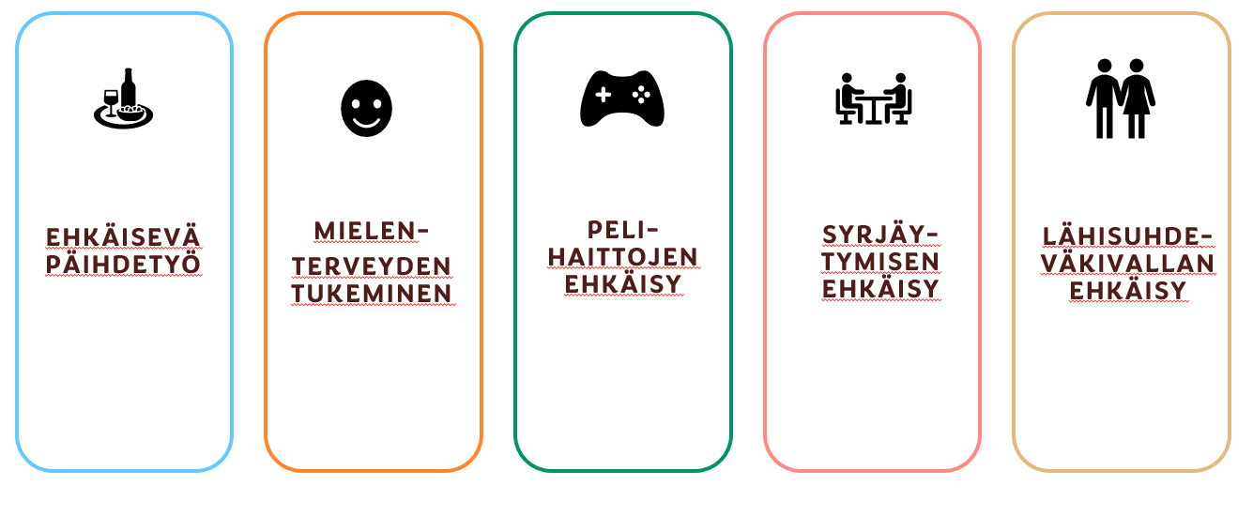
JOHDANTO/Ehkäisevä työ
Suunnitelma sisältää hyvinvoinnin ja terveyden edistämistyön lisäksi ehkäisevän työn suunnitelman. Ehkäisevän työn suunnitelma on lakisääteinen ja se on aikaisemmin laadittu omana asiakirjanaan. Ehkäisevän työn osa-alueet ovat niin keskeisiä tekijöitä myös hyvinvoinnin ja terveyden edistämisessä, että niiden yhdistäminen samaan suunnitelmaan on perusteltua.
EHKÄISEVÄN TYÖN OSA-ALUEET JA NIIDEN SIJOITTUMINEN HYVINVOINTISUUNNITELMASSA
JOHDANTO | HYVINVOINNIN JA TERVEYDEN EDISTÄMINEN | HYVINVOINTI JA TERVEYS | OSALLISUUS | TURVALLISUUS | EHKÄISEVÄ TYÖ | ARVIOINTI

Slide 6
JOHDANTO/ Kuntastrategian hyvinvointiohjelma
HYVINVOINNIN JA TERVEYDEN EDISTÄMISTYÖN TAVOITTEET KUNTASTRATEGIASSA
KESKEISET TOIMENPITEET
Hyvinvoinnin ja terveyden edistämistyön vakiinnuttaminen osaksi kunnan peruspalveluja
Tiedon kerääminen kuntalaisten hyvinvoinnista ja elintavoista sekä kerätyn tiedon hyödyntäminen palveluiden suunnittelussa ja ilmiöiden tunnistamisessa
Hyvinvoinnin ja terveyden edistämistyön vaikuttavuuden lisääminen
Kunnan eri osastojen välisen yhteistyön lisääminen kuntalaisten hyvinvoinnin ja terveyden edistämiseksi
Kuntalaisten kuuleminen kyselyiden ja asukasfoorumeiden avulla
Hyvinvointisuunnitelman laatiminen ja sen tavoitteiden seuranta
Hyvinvointikertomuksissa esiin tulleiden ilmiöiden tunnistaminen ja niihin vastaaminen
Yhteistyö toisten kuntien, hyvinvointialueen ja järjestötoimijoiden kanssa hyvinvointityön vaikuttavuuden lisäämiseksi
ARVIOINTI VUOSITTAIN JA VALTUUSTOKAUSITTAIN
Vuosittain laaditaan hyvinvointiraportti, jossa käydään kootusti läpi hyvinvointisuunnitelmassa määriteltyjen mittareiden tulokset. Samassa raportissa arvioidaan hyvinvoinnin ja terveyden edistämistyön toteutumista kunnassa. Valtuustokauden lopulla laaditaan laaja hyvinvointikertomus, jossa tarkastellaan tuloksia kuluneen neljän vuoden ajalta ja tehdään valintoja hyte-työn painopistealueiksi.
JOHDANTO | HYVINVOINNIN JA TERVEYDEN EDISTÄMINEN | HYVINVOINTI JA TERVEYS | OSALLISUUS | TURVALLISUUS | EHKÄISEVÄ TYÖ | ARVIOINTI

Slide 7
HYVINVOINNIN JA TERVEYDEN EDISTÄMINEN
Hyvinvoinnin ja terveyden edistämistyö (hyte) on kuntien lakisääteinen tehtävä. Sosiaali- ja terveyspalvelujen järjestämisvastuun siirryttyä hyvinvointialueille vuoden 2023 alusta lukien tuli kuntien määritellä uudelleen hyvinvoinnin ja terveyden edistämistyön rakenteet organisaatiossaan. Laissa sosiaali- ja terveydenhuollon järjestämisestä (612/2021) kunnille määriteltiin seuraavia tehtäviä:
Ensisijainen vastuu hyvinvoinnin ja terveyden edistämisestä omassa toiminnassaan.
Strategisessa suunnittelussa asetettava tavoitteet ja määriteltävä toimenpiteet.
Tehtävä päätösten vaikutusten ennakkoarviointi ihmisten hyvinvointiin ja terveyteen kohdistuvista päätöksistä väestöryhmittäin.
Nimettävä terveyden- ja hyvinvoinnin edistämisen vastuutaho.
Seurattava asukkaiden elinoloja, hyvinvointia ja terveyttä sekä niihin vaikuttavia tekijöitä alueittain ja väestöryhmittäin.
Raportoitava valtuustolleen vuosittain hytestä ja valmisteltava valtuustokausittain hyvinvointikertomus ja –suunnitelma.
Tehtävä hyvinvoinnin ja terveyden edistämisessä yhteisteistyötä hyvinvointialueen on tehtävä yhteistyötä ja tuettava sitä asiantuntemuksellaan sekä tehtävä yhteistyötä alueella toimivien muiden julkisten toimijoiden, yksityisten yritysten ja yleishyödyllisten yhteisöjen kanssa.
Kunnan on edistettävä hyvinvoinnin ja terveydenedistämistyötä tekevien järjestöjen toimintaedellytyksiä ja vaikutusmahdollisuuksia.
Osallistuttava vuosittaisiin hyvinvoinnin ja terveyden edistämistä koskeviin neuvotteluihin
Lähde: kuntaliitto.fi
JOHDANTO | HYVINVOINNIN JA TERVEYDEN EDISTÄMINEN | HYVINVOINTI JA TERVEYS | OSALLISUUS | TURVALLISUUS | EHKÄISEVÄ TYÖ | ARVIOINTI

Slide 8
HYVINVOINNIN JA TERVEYDEN EDISTÄMINEN
Hyvinvoinnin ja terveyden edistämistyö Joutsassa
Hyvinvoinnin ja terveyden edistäminen on Joutsassa sijoitettu osaksi hyvinvointi- ja sivistysosastoa, mutta hyvinvointitehtävästä vastaavat kaikki hallinnonalat. Työtä koordinoivat hyvinvointi- ja sivistysjohtaja ja hyvinvointikoordinaattori. Hyvinvointikertomuksen vuosittainen raportti laaditaan keväällä, jotta hallintokunnat voivat yhteistyössä toteuttaa hyvinvointia edistäviä hankkeita talousarvion laadinnassa. Kunnan hyvinvointityö on tiedolla johtamista sekä ennaltaehkäisevää työtä korostavaa.
Keskeisenä toimijana hyvinvoinnin ja terveyden edistämistyössä on monialainen hyvinvointityöryhmä, jonka tehtävänä on hyvinvointia edistävien käytänteiden suunnittelu ja ohjaus hyvinvointisuunnitelman ja –kertomuksen laadinnassa.
HYVINVOINTITYÖRYHMÄN KOKOONPANO:
hyvinvointi- ja sivistysjohtaja hyvinvointikoordinaattori
kunnan henkilöstöasiantuntija
tekninen johtaja
yhtenäiskoulun rehtori
vanhus- ja vammaisneuvoston edustaja
vapaa-aikatoimen päällikkö
kirjasto- ja kulttuuritoimen päällikkö
varhaiskasvatuspäällikkö
järjestöjen edustaja kunnanhallituksen edustaja
K-S hyvinvointialue:
palvelujohtaja (hyvinvointi ja kumppanuudet) palvelupäällikkö (ikääntyneiden ja vammaisten palvelut)
palvelupäällikkö (neuvola ja seksuaaliterveyspalvelut) perhekeskuskoordinaattori
palveluvastaava (terveydenhuollon palvelut, Joutsa)
JOHDANTO | HYVINVOINNIN JA TERVEYDEN EDISTÄMINEN | HYVINVOINTI JA TERVEYS | OSALLISUUS | TURVALLISUUS | EHKÄISEVÄ TYÖ | ARVIOINTI

Slide 9
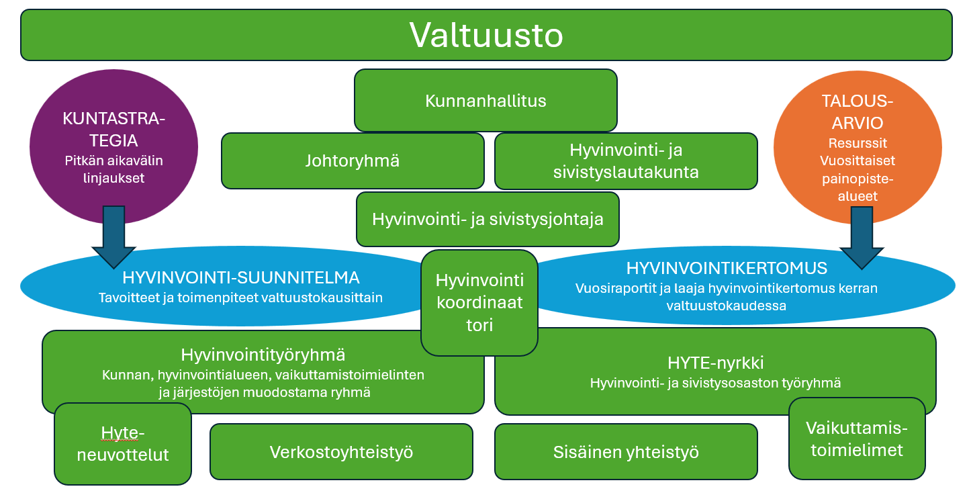
HYVINVOINNIN JA TERVEYDEN EDISTÄMINEN/Hyte-työ organisaatiossa
JOHDANTO | HYVINVOINNIN JA TERVEYDEN EDISTÄMINEN | HYVINVOINTI JA TERVEYS | OSALLISUUS | TURVALLISUUS | EHKÄISEVÄ TYÖ | ARVIOINTI

Slide 10
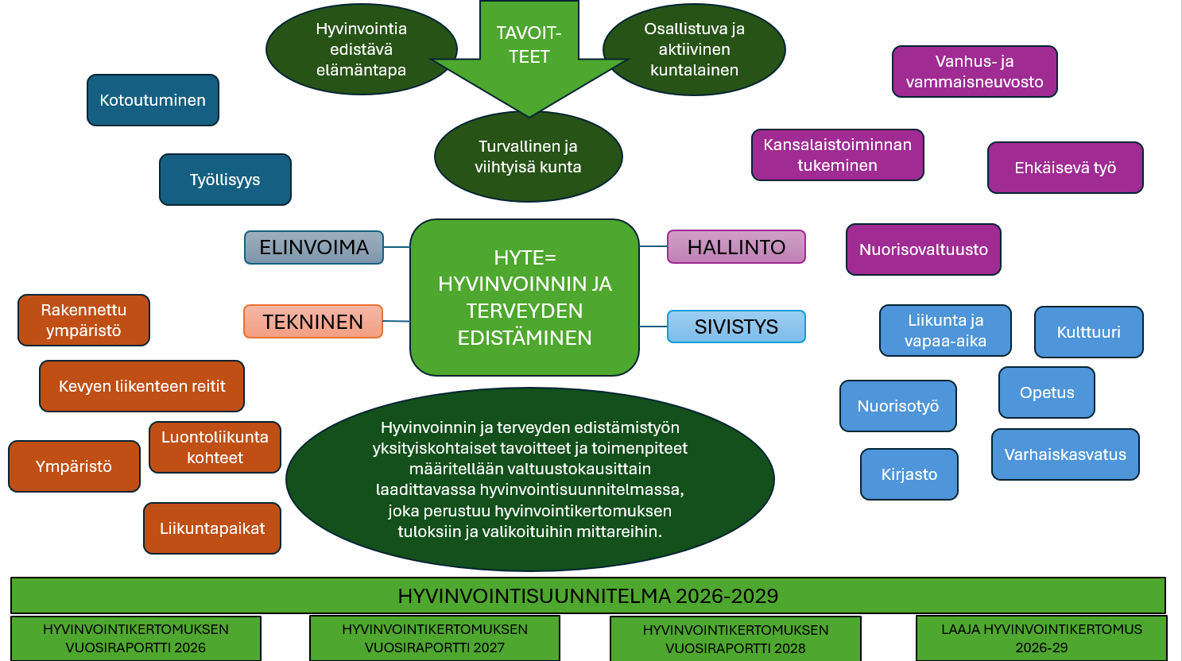
HYVINVOINNIN JA TERVEYDEN EDISTÄMINEN/ Hyte kuuluu kaikille
JOHDANTO | HYVINVOINNIN JA TERVEYDEN EDISTÄMINEN | HYVINVOINTI JA TERVEYS | OSALLISUUS | TURVALLISUUS | EHKÄISEVÄ TYÖ | ARVIOINTI

Slide 11
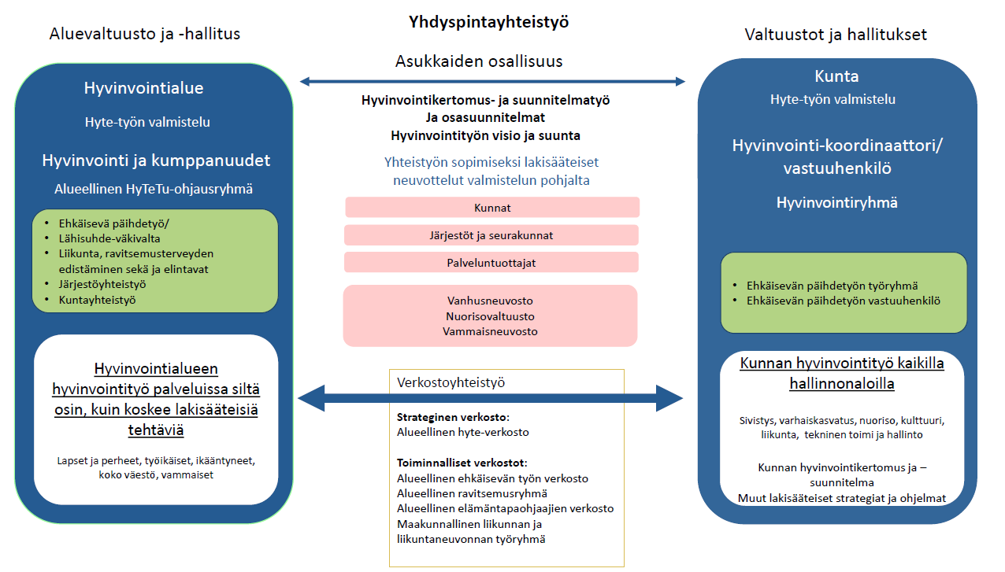
HYVINVOINNIN JA TERVEYDEN EDISTÄMINEN/Yhdyspintayhteistyö
Laki hyvinvointialueesta 611/2021 (§14) velvoittaa kuntia ja hyvinvointialueita käymään neuvottelut tehtäviensä hoitamiseen liittyvästä yhteistyöstä, tavoitteista ja työnjaosta vähintään valtuustokausittain. Laki sosiaali- ja terveydenhuollon järjestämisestä 612/2021 (§ 6–7) velvoittaa hyvinvointialueen neuvottelemaan vähintään kerran vuodessa alueen kuntien sekä hyvinvoinnin ja terveyden edistämistyötä tekevien toimijoiden kanssa hyvinvoinnin ja terveyden edistämistä koskevista tavoitteista, toimenpiteistä, yhteistyöstä ja seurannasta. Neuvotteluissa keskitytään kunnan ja hyvinvointialueen yhdyspintoihin, yhteisiin tavoitteisiin sekä yhteisen tietopohjan vahvistamiseen.
Strateginen yhteistyösopimus ja yhdyspintasuunnitelma jäsentävät kunnan ja hyvinvointialueen välistä yhteistyötä ja palveluiden järjestämisvastuuta seuraavilla osa-alueilla:
Hyvinvoinnin ja terveyden edistäminen
Sivistys-, sosiaali- ja terveyspalvelut
Työllisyyden edistäminen
Kotoutuminen ja maahanmuutto
Turvallisuus ja häiriötilanteisiin varautuminen
Strategisen yhteistyön painopisteet:
Osallisuus ja yhteisöllisyys
Hyvinvoinnin, terveyden ja turvallisuuden edistäminen sekä palvelujen järjestäminen
Yhteinen edunvalvonta ja elinvoima
Arjen turvallisuus ja varautuminen
Lähde: hyvaks.fi
JOHDANTO | HYVINVOINNIN JA TERVEYDEN EDISTÄMINEN | HYVINVOINTI JA TERVEYS | OSALLISUUS | TURVALLISUUS | EHKÄISEVÄ TYÖ | ARVIOINTI

Slide 12
Yhdys-pinta hva:n kanssa
HYVINVOINTI JA TERVEYS
ILMIÖT
TAVOITE
TOIMENPITEET
MITTARIT
Suunnit-teilla
Terveytensä kannalta riittävästi liikkuvien määrä laskussa
Mielenterveyden ja neurokirjon haasteet lisääntyneet, palveluihin pääsy pitkittynyt
HYVIN-VOINTIA EDISTÄVÄ ELÄMÄN-TAPA
VahvaPerhe – toimintamalli, KouluPT - palvelu
Harrastamisen Suomen malli
Vanhempaintoimikunta koulussa, vanhempainyhdistys varhaiskasvatukseen
Hyvinvointitaitojen painotus kouluissa, esiopetuksessa hyvinvointi ja tunnetaidot
Perhekeskus-toiminta (yhteistyössä hyvinvointialueen kanssa) Maksuttomat liikuntapaikat
Move-tulokset
Kouluterveyskysely
Lapsiperheille suunnattu hyvinvointikysely
Valikoidut indikaattorit sotka.net
Lapset ja nuoret
Oma tai läheisen terveys aiheuttaa huolta
Elintapasairauksien lisääntyminen
Työhön liittyvä stressi
Liikuntaneuvonta/ Ryhmäliikuntaneuvonta
Matalankynnyksen liikuntaryhmät
Maksuttomat liikuntapaikat
Hyvinvointia edistävät tapahtumat (liikunta, kulttuuri, yhteisöllisyys)
Kulttuuripalvelujen kehittäminen
Liikuntaneuvonnan ja matalankynnyksen liikuntaryhmien asiakasmäärät ja asiakaskokemukset
Hyvinvointikysely
Valikoidut indikaattorit sotka.net
Työikäiset
Tuki- ja liikuntaelinsairaudet
Oma tai läheisen terveys aiheuttaa huolta
Ikääntyvien palveluihin pääsy haastavaa (ml. maahanmuuttajat)
Senioreiden hyvinvointineuvolan käynnistäminen
Liikuntaneuvonta/ Ryhmäliikuntaneuvonta
Matalankynnyksen liikuntaryhmät
Maksuttomat liikuntapaikat
Jousen kuntosalin lukukausimaksujen korvaaminen
Hyvinvointia edistävät tapahtumat
Kulttuuripalvelujen kehittäminen
Liikuntaneuvonnan ja matalankynnyksen liikuntaryhmien asiakasmäärät ja asiakaskokemukset
Hyvinvointikysely
Valikoidut indikaattorit sotka.net
Ikääntyvät
JOHDANTO | HYVINVOINNIN JA TERVEYDEN EDISTÄMINEN | HYVINVOINTI JA TERVEYS | OSALLISUUS | TURVALLISUUS | EHKÄISEVÄ TYÖ | ARVIOINTI

Slide 13
OSALLISUUS
Yhdys-pinta hva:n kanssa
ILMIÖT
TAVOITE
TOIMENPITEET
MITTARIT
Suunnit-teilla
Nuorten kokemus omista vaikuttamismahdollisuuk-sista vähentynyt
Nuorisotilojen käyttöaste korkea
Monikulttuurisuuden lisääntyminen
OSALLIS-TUVA JA AKTIIVI-NEN KUNTA-LAINEN
Nuorisovaltuusto, Lapsiparlamentti /lasten kyselytunti
Oppilaskunta, Tukioppilastoiminta ja Kummioppilastoiminta
Esiopetuksessa leikin ja projektityöskentelyn vahvistaminen
Osallisuuden kehittämisprojekti päiväkodeissa
Lapsille ja nuorille suunnatut kyselyt
Kunnan tarjoamat kesätyöt, Nuorisotilat, Kulttuurikasvatussuunnitelma
Lapsivaikutusten arviointi
Kouluterveyskysely
Lapsille, nuorille ja lapsiperheille kohdennetut kyselyt
Valikoidut indikaattorit sotka.net
Palaute kesätöistä
Lapset ja nuoret
Työelämän ja koulutuksen ulkopuolella jäävien osuus vähentynyt
Työikäiset maahanmuuttajat
Kokemus omista vaikuttamismahdollisuuk-sista heikko
Matalan kynnyksen liikuntaryhmät
Voimaa Vertaisuudesta -toiminta
Yhdistysyhteistyö
Kyselyjen säännöllinen toteuttaminen ja tavoitteellinen hyödyntäminen
Osallisuustyön alueellinen verkosto
Kulttuuri- ja vapaa-aikatoimen avustukset
Monikulttuurisuuden huomioiminen palveluissa
Palaute ryhmätoiminnoista
Valikoidut indikaattorit sotka.net
Hyvinvointikysely ja muut kohdennetut kyselyt kuntalaisille
Työikäiset
Yksinäisyys
Osallistumista haittaa liikkumisen haasteet
Ikääntyvät maahanmuuttajat
Kokemus omista vaikuttamismahdollisuuk-sista heikko
Vanhus- ja vammaisneuvosto
Matalan kynnyksen liikuntaryhmät
Voimaa Vertaisuudesta -toiminta
Yhdistysyhteistyö
Senioreiden hyvinvointineuvola (tapahtumat)
Osallisuustyön alueellinen verkosto
Kulttuuri- ja vapaa-aikatoimen avustukset
Monikulttuurisuuden huomioiminen palveluissa
Palaute ryhmätoiminnoista
Valikoidut indikaattorit sotka.net
Hyvinvointikysely ja muut kohdennetut kyselyt kuntalaisille
Ikääntyvät
JOHDANTO | HYVINVOINNIN JA TERVEYDEN EDISTÄMINEN | HYVINVOINTI JA TERVEYS | OSALLISUUS | TURVALLISUUS | EHKÄISEVÄ TYÖ | ARVIOINTI

Slide 14
TURVALLISUUS
Yhdys-pinta hva:n kanssa
ILMIÖT
TAVOITE
TOIMENPITEET
MITTARIT
Suunnit-teilla
Kiusaamista esiintyy sekä kouluissa että somessa
Kokemus seksuaalisesta häirinnästä lisääntynyt
Neurokirjon haasteet lisääntyneet lapsiryhmissä
TURVAL-LINEN
JA VIIHTYISÄ KUNTA
Avekki-koulutus vakassa
Kouluilla (suunnitellaan varhaiskasvatukseen) :
suunnitelma oppilaiden suojaamiseksi
kiusaamiselta, häirinnältä ja väkivallalta
Läsnäolomalli ja ohjeet huolen puheeksi ottamiselle kouluissa
Ilmapiirikyselyt
Mobiililaitteiden käytön rajoittaminen
Iltapäivätoiminta ja kesätoiminta
Kouluterveyskysely
Lapsiperheille ja nuorille suunnatut kyselyt
Ilmapiirikyselyt
Kiusaamistapausten määrä
Palaute iltapäivätoiminnasta ja kesätoiminnasta
Valikoidut indikaattorit sotka.net
Lapset ja nuoret
Huoli maailman tilanteesta
Heikentynyt taloudellinen tilanne huolettaa
Toimeentulotuen varassa elävien määrä kasvanut
Lähiympäristö koetaan turvalliseksi
Kaatumisen ehkäisyyn liittyvät tapahtumat
Koulutusta ja opastusta arjen turvallisuuteen
Esteettömyyssuunnitelma/ohjeistus
Saavutettavuus huomioitava palveluissa ja viestinnässä
Kulkureittien talvikunnossapito ja valaistus
Kaatumistapaturmien määrä
Hyvinvointikysely
Valikoidut indikaattorit sotka.net
Työikäiset
Kaatumistapaturmat
Huoli terveyspalveluihin pääsemisestä
Heikentynyt taloudellinen tilanne
Lähiympäristö koetaan turvalliseksi
Digiosaaminen huolettaa
Kaatumisen ehkäisyyn liittyvät tapahtumat
Liukuesteiden jakaminen tapahtumissa
Koulutusta ja opastusta arjen turvallisuuteen
Senioreiden digiapu
Esteettömyyssuunnitelma/ohjeistus
Saavutettavuus huomioita palveluissa ja viestinnässä
Kulkureittien talvikunnossapito ja valaistus
Kaatumistapaturmien määrä
Digiavun palveluseteleiden määrä ja palvelusta saatu palaute
Hyvinvointikysely
Valikoidut indikaattorit sotka.net
Ikääntyvät
JOHDANTO | HYVINVOINNIN JA TERVEYDEN EDISTÄMINEN | HYVINVOINTI JA TERVEYS | OSALLISUUS | TURVALLISUUS | EHKÄISEVÄ TYÖ | ARVIOINTI

Slide 15
EHKÄISEVÄ PÄIHDETYÖ
Kuntien velvollisuus ehkäisevään päihdetyöhön perustuu lakiin ehkäisevän päihdetyön järjestämisestä 523/2015:
5§
Kunta huolehtii ehkäisevän päihdetyön tarpeen mukaisesta organisoinnista alueellaan ja nimeää ehkäisevän päihdetyön tehtävistä vastaavan toimielimen.
Toimielimen tehtävänä on:
1) huolehtia kunnan päihdeolojen seurannasta ja niitä koskevasta tiedotuksesta;
2) huolehtia siitä, että päihdehaittoja ja niiden vähentämistä koskevaa tietoa tarjotaan yksityisille henkilöille ja koko väestölle;
3) lisätä ja tukea päihdehaittoja ehkäisevien toimien osaamista kaikissa kunnan tehtävissä;
4) esittää ja edistää ehkäisevän päihdetyön toimia kunnan hallinnossa, erityisesti sosiaali- ja terveydenhuollossa, sivistys-, liikunta- ja nuorisotoimessa sekä elinkeinotoimessa;
5) huolehtia siitä, että 4 kohdassa tarkoitetut kunnan toimet sovitetaan yhteen poliisin, alkoholilain (1143/1994) ja tupakkalain (693/1976) noudattamisen valvonnan, elinkeinoelämän ja erityisesti ehkäisevään päihdetyöhön osallistuvien yleishyödyllisten yhteisöjen ehkäisevään päihdetyöhön kuuluvien ja sitä tukevien toimien kanssa.
Kunnan ehkäisevään päihdetyöhön sovelletaan lisäksi, mitä terveydenhuoltolain (1326/2010) 11 ja 12 §:ssä säädetään terveyden ja hyvinvoinnin edistämisestä sekä sitä koskevasta suunnittelusta ja raportoinnista.
6§
Kunnan tulee ehkäisevän päihdetyön yhteydessä edistää asukkaiden osallistumis- ja vaikuttamismahdollisuuksia päihteiden aiheuttamien haittojen vähentämiseksi viranomaisyhteistyöllä, viranomaisille annettavilla lausunnoilla sekä kunnan omilla toimilla.
JOHDANTO | HYVINVOINNIN JA TERVEYDEN EDISTÄMINEN | HYVINVOINTI JA TERVEYS | OSALLISUUS | TURVALLISUUS | EHKÄISEVÄ TYÖ | ARVIOINTI

Slide 16
EHKÄISEVÄ TYÖ
Terveyden ja hyvinvoinnin laitos koordinoi toimintaohjelmaa, jonka tavoitteena on tukea kunnissa ja alueilla tehtävää lakisääteistä työtä. Toimintaohjelman painopisteet:
Ehkäisevän päihdetyön valtakunnalliset, alueelliset ja paikalliset rakenteet ovat kunnossa
Haitoista viestitään tutkittuun tietoon perustuen yksilöiden ja yhteisöjen valintojen sekä sosiaali- ja terveyspolitiikan tueksi
Riskikäyttö ja sen haitat tunnistetaan sekä tukea tarjotaan varhaisessa vaiheessa
Paikallista alkoholi-, tupakka- ja rahapelipolitiikkaa toteutetaan suunnitellusti ja laajassa yhteistyössä
Haittojen ehkäisyyn panostetaan lähiyhteisöissä
Ammattilaisilla on riittävästi ehkäisevän päihdetyön osaamista
Lähde: THL (Ehkäisevän päihdetyön toimintaohjelma)
JOHDANTO | HYVINVOINNIN JA TERVEYDEN EDISTÄMINEN | HYVINVOINTI JA TERVEYS | OSALLISUUS | TURVALLISUUS | EHKÄISEVÄ TYÖ | ARVIOINTI

Slide 17
EHKÄISEVÄ PÄIHDETYÖ/PELIHAITAT
Yhdys-pinta hva:n kanssa
ILMIÖT
TAVOITE
TOIMENPITEET
MITTARIT
Suunnit-teilla
Tupakointi vähentynyt, muiden nikotiinituotteiden käyttö lisääntynyt
Alkoholin käyttö vähentynyt
Asenteet kannabiksen käyttöön muuttunut positiivisemmaksi
PÄIHDE- JA PELI-HAITTO-JEN EHKÄISY
Yhteistyösopimus EHYT ry:n kanssa kouluilla toteutettavasta ehkäisevästä päihdetyöstä
Mobiililaitteiden käytön rajoittaminen
Huoli puheeksi –menetelmän kehittäminen kunnan omissa palveluissa
Tiivis yhteistyö hyvinvointialueen ehkäisevän päihdetyön kanssa
Kouluterveyskysely
Valikoidut indikaattorit sotka.net
EHYT ry:n laatima kooste
Lapset ja nuoret
Tupakointi vähentynyt etenkin nuorten aikuisten osalta, samoin humalahakuinen alkoholinkäyttö
Pienellä joukolla vakava päihdeongelma
Huoli puheeksi –menetelmän kehittäminen kunnan omissa palveluissa
Tiivis yhteistyö hyvinvointialueen ehkäisevän päihdetyön kanssa
Pakka-toimintamallin tai vastaavan ottaminen käyttöön joko paikallisesti tai lähialueiden kuntien kanssa
Valikoidut indikaattorit sotka.net
Työikäiset
Työelämän ja eläkkeen nivelvaiheessa kohonnut riski alkoholin käytön kasvamiselle
Alkoholin vaikutus kaatumistapaturmiin
Huoli puheeksi –menetelmän kehittäminen kunnan omissa palveluissa
Tiivis yhteistyö hyvinvointialueen ehkäisevän päihdetyön kanssa
Pakka-toimintamallin tai vastaavan ottaminen käyttöön joko paikallisesti tai lähialueiden kuntien kanssa
Valikoidut indikaattorit sotka.net
Ikääntyvät
JOHDANTO | HYVINVOINNIN JA TERVEYDEN EDISTÄMINEN | HYVINVOINTI JA TERVEYS | OSALLISUUS | TURVALLISUUS | EHKÄISEVÄ TYÖ | ARVIOINTI

Slide 18
ARVIOINTI
Hyvinvoinnin ja terveyden edistämistyötä tehdään laaja-alaisesti ja se kuuluu kunnan kaikille hallinnonaloille. Tämän vuoksi hyvinvoinnin ja terveyden edistämisen näkökulma tulee ottaa huomioon myös muissa kunnassa laadittavissa suunnitelmissa ja toimintaa ohjaavissa asiakirjoissa.
Tässä hyvinvointisuunnitelmassa ei ole määritelty tarkkoja mittareita kuntalaisten hyvinvoinnin, terveyden, osallisuuden ja turvallisuuden kuvaamiseksi, koska saatavilla olevien indikaattoritietojen määrä vaihtelee vuosittain. Esimerkiksi kouluterveyskysely toteutetaan joka toinen vuosi. Vuosittain laadittavassa hyvinvointikertomuksen vuosiraportissa tulla hyödyntämään saatavilla olevia indikaattoritietoja raportissa kuvattavan vuoden osalta. Laajassa hyvinvointikertomuksessa puolestaan käytetään koko mennyttä valtuustokautta kuvaavia indikaattoreita. Hyvinvoinnin ja terveyden edistämistyötä arvioidaan hyvinvointikertomuksen ja vuosiraporttien lisäksi tilinpäätöksen yhteydessä.
Hyvinvointisuunnitelman ja -kertomusten aikataulu:
Vuosiraportti 2025 keväällä 2026
Vuosiraportti 2026 keväällä 2027
Vuosiraportti 2027 keväällä 2028
Vuosiraportti 2028 keväällä 2029
Laaja hyvinvointikertomus 2026-29 viimeistään syyskuussa 2029
Uusi hyvinvointisuunnitelma 2030
JOHDANTO | HYVINVOINNIN JA TERVEYDEN EDISTÄMINEN | HYVINVOINTI JA TERVEYS | OSALLISUUS | TURVALLISUUS | EHKÄISEVÄ TYÖ | ARVIOINTI

Slide 19
ARVIOINTI
Hyvinvoinnin ja terveyden edistämistä arvioidaan sekä vuosittain että valtuustokausittain. Lisäksi hyte-työtä arvioidaan kuntastrategiassa asetettujen tavoitteiden näkökulmasta tilinpäätöksen yhteydessä. Kaikki arvioinnit noudattavat samaa polkua: hyvinvointityöryhmä hyvinvointi- ja sivistyslautakunta kunnanhallitus valtuusto.
HYVINVOINTIKERTOMUKSEN VUOSIRAPORTTI
laaditaan vuosittain
valtuustolle viimeistään kevätkauden viimeisessä kokouksessa
hyödynnetään saatavilla olevia indikaattoritietoja edelliseltä vuodelta
Hyte-kerroin
Hyvinvointi-indikaattori
Tea-viisarin tiedonkeruut
LAAJA HYVINVOINTIKERTOMUS
laaditaan valtuustokauden lopussa
valtuustolle viimeistään kevätkauden viimeisessä kokouksessa
hyödynnetään saatavilla olevia indikaattoritietoja koko valtuustokaudelta
Hyte-kerroin
Hyvinvointi-indikaattori
Tea-viisarin tiedonkeruut
Vähimmäistietosisältö
TALOUSARVION TOIMINNALLISET TAVOITTEET
arvioidaan vuosittain
valtuustolle tilinpäätöksen yhteydessä
Arvioidaan talousarvion yhteydessä asetettuja hyvinvoinnin ja terveyden edistämistyön tavoitteita ja painotuksia
JOHDANTO | HYVINVOINNIN JA TERVEYDEN EDISTÄMINEN | HYVINVOINTI JA TERVEYS | OSALLISUUS | TURVALLISUUS | EHKÄISEVÄ TYÖ | ARVIOINTI

Slide 20
ARVIOINTI/mittarit
HYTE-KERROIN
Hyvinvoinnin ja terveyden edistämisen valtionosuuden lisäosa eli HYTE-kerroin on kannustin, joka tarkoittaa, että kuntien rahoituksen valtionosuuden suuruus määräytyy osaksi niiden tekemän hyvinvoinnin ja terveyden edistämistyön mukaan. Tällä halutaan varmistaa kuntien aktiivinen toiminta asukkaiden hyvinvoinnin ja terveyden edistämiseksi myös sote-uudistuksen jälkeen.
HYVINVOINTI-INDIKAATTORI
Hyvinvointi-indikaattori on koonti-indikaattori laaja-alaisen hyvinvoinnin mittaamiseksi. Se kuvaa tuoreinta käytettävissä olevaa tietoa hyödyntäen läpileikkaus-20 kuntalaisten hyvinvoinnin tilasta. Hyvinvoinnin tilaa on mahdollista seurata erityyppisten kuntaryhmien ja aluejaotteluiden osalta ja verrata kehitystä aiempiin vuosiin.
TEA-VIISARI
TEA-viisari on työväline kunnille, hyvinvointialueille ja kouluille. Tiedot kuvaavat terveydenedistämisaktii-visuutta eli kunnan ja hyvinvointialueen toimintaa asukkaidensa terveyden ja hyvinvoinnin edistämiseksi. TEA-viisarin tiedonkeruut:
Kuntajohto
Kulttuuri
Peruskoulut
Liikunta
Lukiot ja ammatilliset perustutkintokoulutukset
VÄHIMMÄISTIETO-SISÄLTÖ
THL on laatinut ehdotuksen kaikkien kuntien ja hyvinvointialueiden hyvinvointikertomusten vähimmäistietosisällös-tä, jotta kertomusten rakenne ja tietosisältö olisivat paremmin verrattavissa ja hyödynnettävissä alueellisesti. Vähimmäistietosisällön sisällyttäminen laajaan hyvinvointikertomukseen on kunnille toistaiseksi vapaaehtoista.
VUOSI-RAPORTTI
TILIN-PÄÄTÖS
LAAJA KERTO-MUS
VUOSI-RAPORTTI
LAAJA KERTO-MUS
VUOSI-RAPORTTI
TILIN-PÄÄTÖS
LAAJA KERTO-MUS
LAAJA KERTO-MUS
VUOSI-RAPORTTI
JOHDANTO | HYVINVOINNIN JA TERVEYDEN EDISTÄMINEN | HYVINVOINTI JA TERVEYS | OSALLISUUS | TURVALLISUUS | EHKÄISEVÄ TYÖ | ARVIOINTI

Slide 21
YHTEYSTIEDOT
Lisätietoja hyvinvoinnin ja terveyden edistämisestä Joutsan kunnassa:
Hyvinvointi- ja sivistysjohtaja Hyvinvointikoordinaattori
Mika Sirkka Johanna Pajunen
mika.sirkka@joutsa.fi johanna.pajunen@joutsa.fi
040 533 5619 040 173 3994
www.joutsa.fi/hyvinvointi-ja-terveys/hyvinvoinnin-ja-terveyden-edistaminen
JOHDANTO | HYVINVOINNIN JA TERVEYDEN EDISTÄMINEN | HYVINVOINTI JA TERVEYS | OSALLISUUS | TURVALLISUUS | EHKÄISEVÄ TYÖ | ARVIOINTI

